Slide 1
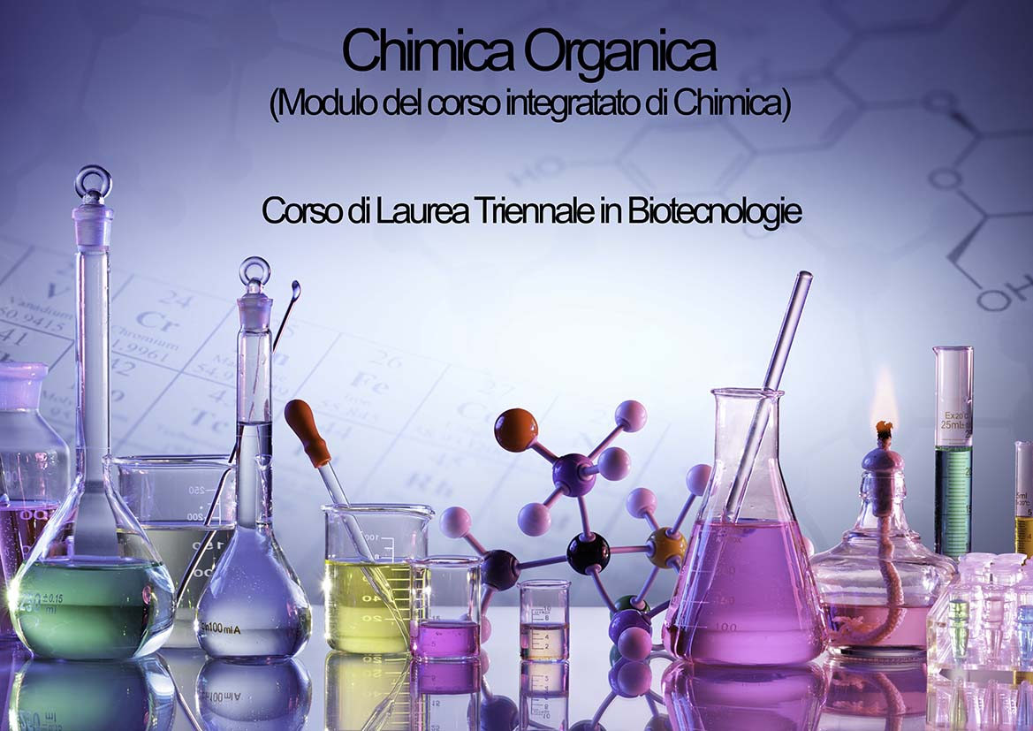

Slide 2
Info Generali Modulo di Chimica Organica (Corso Integrato di Chimica)
Docente responsabile del Modulo di Chimica Organica Prof. Paolo Marchetti
Docente responsabile del Corso Integrato di Chimica Prof. Paolo Marchetti
Collocazione studio Dipartimento di Scienze Chimiche e Farmaceutiche
(Ex Dip. di Scienze Farmaceutiche, 4° piano)
Mail paolo.marchetti@unife.it
Ricevimento studenti dal Lunedi al Venerdi via Google Meet previo appuntamento per Mail
Altri Docenti incaricati Prof.ssa Carmela De Risi carmela.derisi@unife.it

Slide 3
Info sul Corso Integrato di Chimica
http://www.unife.it/sveb/biotecnologie/insegnamenti/c-i-chimica-2020

Slide 4
Organizzazione della Didattica per il Modulo di Chimica Organica
Lezioni 1° Anno, 1° Semestre (28 Ottobre 2020 – 18 Dicembre 2020)
Tutte le lezioni saranno disponibili on-line (Videoregistrazioni) e come PDF (Slides) attraverso la piattaforma Classroom
- CFU 5 CFU 40 h Dispensate come lezioni teoriche
1 CFU 8 h Dispensate come approfondimenti dubbi studenti ed esercizi (Focus group) in presenza (Aula A1) ed in streeming presso il Polo Fieristico con il seguente calendario:
12 Novembre 2020 h 11,30-13,30
26 Novembre 2020 h 9,30-11,30
3 Dicembre 2020 h 11,30-13,30
17 Dicembre 2020 h 9,30-11,30

Slide 5
Calendario esami modulo di Chimica Organica
Sessione invernale 18 Gennaio 2021 e 8 Febbraio 2021
    (Chimica Generale ed Inorganica: 11 Gennaio 2021 e 1 Febbraio 2021)
    Sessione estiva Giugno e Luglio 2021 (Date da destinare)
    Sessione autunnale Settembre 2021 (Due appelli, date da destinare)

Slide 6
Consigli relativi al modulo di Chimica Organica
@ Per frequentare con profitto il modulo di Chimica Organica (6 crediti) è consigliabile vivamente aver frequentato il modulo di Chimica Generale ed Inorganica (è richiesta la conoscenza di nozioni come Tavola Periodica degli Elementi, Struttura dell’atomo, Configurazione elettronica degli elementi della tavola periodica, Legame chimico, Concetto di valenza, ecc.)
@ Per sostenere con profitto l’esame del modulo di Chimica Organica è vivamente raccomandabile aver superato con profitto l’esame relativo al modulo di Chimica Generale ed Inorganica (non ci sono però, ufficialmente, propedeuticità da rispettare in tal senso).

Slide 7
Modalità di verifica dell’apprendimento (1)
Iscrizione all’Appello d’Esame L’iscrizione all’appello d’esame si apre mediamente 30 giorni prima e si chiude mediamente 5 giorni prima della data dell’esame. SOLO IN QUESTO INTERVALLO è possibile sia prenotarsi che cancellarsi dall’appello.
NEL CASO DEL TUTTO ECCEZIONALE in cui, PER MOTIVI DI FORZA MAGGIORE, non sia possibile partecipare all’esame seppur iscritti, si deve avvisare il docente tramite mail. La non osservanza di questa regola o la reiterata non partecipazione all’esame seppur iscritti comporterà conseguenze negative sul voto dell’esame stesso.

Slide 8
Modalità di verifica dell’apprendimento (2)
- Modalità di esame Prova scritta mediante piattaforma Google Moduli
- Durata della prova 30 Minuti a partire dalla consegna del link.
- Tipo esame 16 Quesiti a risposta multipla: 5 risposte proposte per ogni quesito di cui una sola è quella esatta.
- Punteggio Ogni risposta esatta vale 2 punti. La prova risulta superata con un minimo di 18 punti. La Lode sarà conseguita con punteggio di 32 punti.
Accettazione del voto Il voto proposto può essere accettato o rifiutato. In quest’ultimo caso, lo studente dovrà iscriversi ad un appello successivo e non potrà in nessun modo rivendicare il voto precedentemente rifiutato.
  Nessuna mail dovrà essere inviata al docente né in caso di accettazione né in caso di rifiuto del voto.

Slide 9
Modalità di verifica dell’apprendimento (3)
Registrazione del voto I VOTI CONSEGUITI NEI SINGOLI MODULI (Chimica Organica e Chimica Generale ed Inorganica) NON VENGONO REGISTRATI SUL LIBRETTO ON-LINE e quindi non risultano nella carriera dello studente.
Solo dopo aver superato GLI ESAMI DI ENTRAMBI I MODULI, lo studente potrà iscriversi ad uno degli chiamati «APPELLO DI SOLA VERBALIZZAZIONE» per registrare il voto del Corso Integrato di Chimica come MEDIA DI ENTRAMBI I VOTI con arrotondamento all’unità superiore.

Slide 10
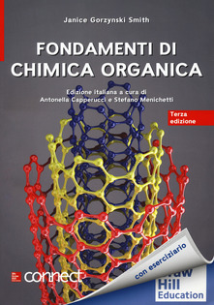
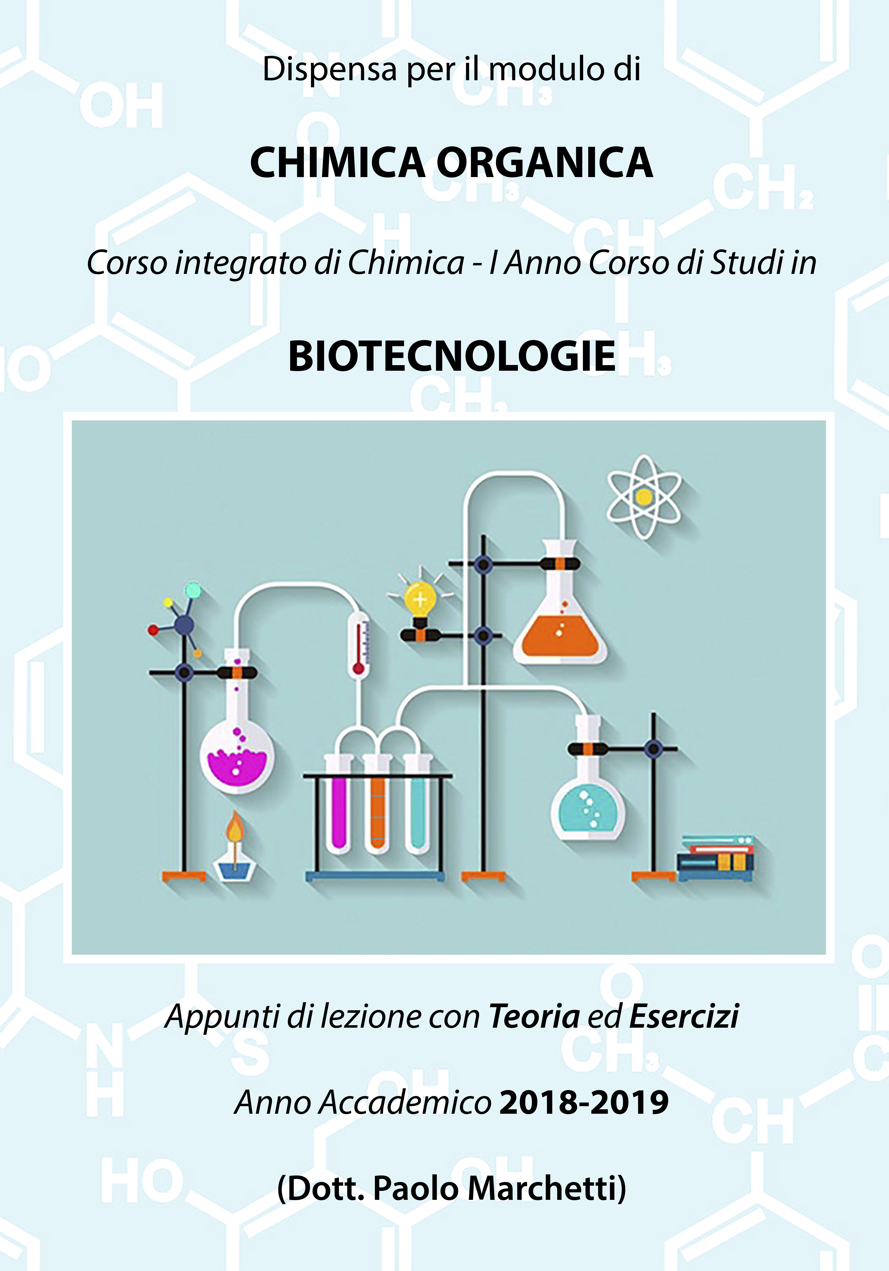
TESTI CONSIGLIATI
1) Qualsiasi testo di Chimica Organica di livello universitario che abbia un titolo del tipo «Fondamenti di C. Organica» o «Introduzione alla C. Organica» o «Principi di C. Organica» o «Elementi di C. Organica» (questo tipo di testi ha circa 600 pagine). Evitare testi con titolo del tipo «Chimica Organica» (circa 1000 pagine) perché solitamente riservati a corsi con più di 6 CFU e quindi troppo dispersivi .
Le slides proiettate a lezione sono state estrapolate, con l’autorizzazione dell’autore, dal testo illustrato qui a fianco (Fondamenti di Chimica Organica, Janice Gorzynski Smith, Terza Ediz., Ed. McGraw-Hill Education).
2) Dispensa consigliata dal docente (circa 250 pagine)
La dispensa è reperibile solamente in forma cartacea rilegata a libro presso la copisteria «IL COPYVENDOLO» in Via Mortara, 60A.

